Slide 1
مقطع فيديو يعرض مبنى القلب
http://www.youtube.com/watch?v=ez4m_3kBrGY

Slide 2
وهكذا تعرفنا على مبنى القلب من الداخل
والان دعونا نتعرف على كيفية عمل القلب.
كما تذكرون لقد قمنا بفعالية في الدرس السابق وهذه الفعالية كانت سماع دقات القلب لتحديد مكانه.
هذه النبضات تدل على:
عمل القلب.
توقف القلب.
استراحة أخذها القلب.
Notes:
لن أعرض الإجابة مباشرة الا أنني سوف أعطي للطلاب فرصة الإجابة على السؤال.

Slide 3
نبضات القلب
ها هنا مقطع فيديو يعرض عمل نبضات القلب
http://www.youtube.com/watch?v=tJ1GBaNrFIU

Slide 4
http://www.youtube.com/watch?v=HC_dsqELgDQ

Slide 5
نقاش حول مقطع الفيديو
حسب ما عرض في الفلم ماذا يمكننا القول عن نبضات القلب؟

Slide 6
إذا فالقلب ينقبض ويرتخي، ينقبض ويرتخي.
بدون توقف

Slide 7
سؤال للنقاش
ما الذي يمكن القلب أن ينقبض ويرتخي دون توقف؟؟

Slide 8
الإستنتاج
تتكوّن جدران القلب من خلايا عضلية تنقبض وترتخي بون توّقف

Slide 9
ماذا يحدث أثناء الانقباض والانبساط

Slide 10
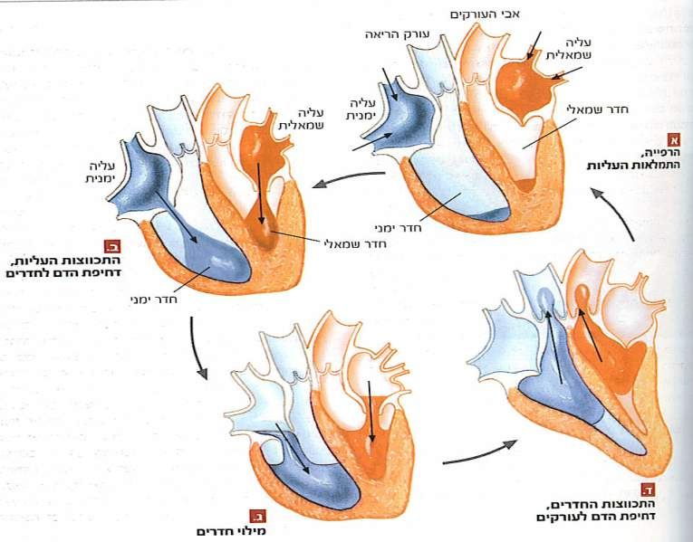
Notes:
سوف أقوم بشرح هذه الصورة من خلال الشرح بالكلمات ومن خلال البالون المليء بالماء.

Slide 11
تلخيص العملية
يرتخي الأذينان لذا فيقل الضغط ويتمكن الدم من الدخول اليهما بوسطة الأوردة.وعندما ينبقض الأذينان ينتقل الدم عبر الصمامات إلى البطينان وعندما ينقبض البطينان يخرج الدم إلى الشرايين.

